Slide 1
《数据库原理》上机作业
西安电子科技大学
李辉
2019.3

Slide 2
《数据库原理》上机作业
利用MySQL，熟悉SQL语句
设计学籍管理系统
数据库上机作业报告

Slide 3
利用MySQL，熟悉SQL语句
安装MySQL
  实验室可直接启动vmware或vmbox里的ubuntu虚拟机，如果ubuntu没有预装MySQL可按教程安装运行
实验内容
  设计并创建若干table，管理学生选课系统
  将data文件夹内的各.txt文档数据读入相应table
    MySQL
      LOAD DATA INFILE命令
        如：load data infile ‘data/course.txt’ into table course

Slide 4
利用MySQL，熟悉SQL语句
查询选修了CS3121014课程的学生学号和成绩
查询选修了CS3121014课程的学生学号和姓名
查询选修数据库系统课程的学生学号、姓名和成绩，查询结果按分数降序排列
查询选修了CS3121014或CS3221018课程的学生学号
查询选修了CS3121014和CS3221018课程的学生学号
查询不学CS3121014课的学生学号
查询CS3121014的先修课的课程号
查询选修了全部课程的学生学号
查询选修了学号为“03051066”的学生所选全部课程的学生学号和姓名

Slide 5
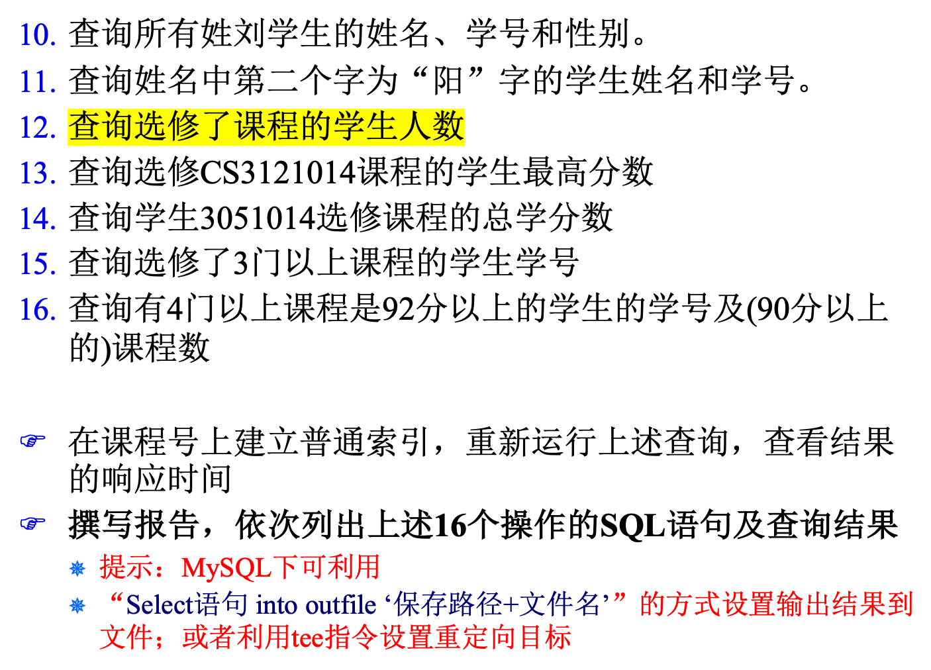
利用MySQL，熟悉SQL语句

Slide 6
设计学籍管理系统
后台数据库
设计一所大学的学籍管理数据库，推荐使用MySQL (或SQL Server)，其它DBMS亦可。
数据库的有关语义如下：
  一个学院可以若干专业，每个专业每年可以招若干班，每个班有若干学生；
  学院里对每个专业每年都制订了教学计划，学生每年必须按照教学计划修完一定学分的课程（必修课、限选课和任选课），如大三上学期必修课22学分，限选课10学分，任选课6学分；
  教师可以给多个班带课，但是不能给一个班带多门课程；
  一门课程最多允许学生一次补考，学生达到如下条件之一的被开除：一学期不及格的必修课学分超过10个；不及格必修课学分累计超过30个；不及格选修课学分累计超过20个。

Slide 7
设计学籍管理系统
前台程序
开发一个学籍管理系统（桌面应用或web均可）来对数据库进行访问，可以使用PowerBuilder、VC或web页面等集成开发环境。
系统实现功能如下：
  录入学生基本信息，如学号、姓名、性别、出生日期等（其它如课程、教师等信息可以在建库时输入）；
  按学号、姓名查询学生基本信息；
  录入学生成绩；
  查询学生所选修的课程及成绩，并给出必修课平均成绩、所有课程平均成绩；
  查某一个学生被哪些教师教过课；
  查询快要被开除的学生（假定差2学分即被开除）。

Slide 8
设计学籍管理系统
注意事项：
  在数据库的设计过程中需要运用规范化理论，避免出现插入异常、删除异常、数据冗余等问题；
  必须设定关系的完整性规则，如实体完整性（例如设置主码），参照完整性（例如设置外码和对应的主码），用户自定义完整性（例如性别只能为“男”或“女”）；
  可以使用索引来加快查询的速度；
  可以使用视图来简化系统的设计；
  上机实习重点在于后台数据库的设计，对于前台程序的开发，能够实现系统功能即可，不要把大量时间花费在界面设计和不必要的代码上。

Slide 9
数据库上机作业报告
上机作业报告提交电子版（命名方式：[学号].doc）
内容包括：
i. 第一部分16个SQL语句及其结果
ii.第二部分学籍管理系统的设计和实现
    需求分析（系统数据和功能）
    概念结构设计（E-R图）
    逻辑结构设计（关系模式）
    程序开发环境及应用环境
    应用程序设计中遇到的问题及解决方法
    总结
    附录：建立数据库和应用程序的核心代码
提交方式：
由班长统一收齐，打包发我邮箱 hli AT xidian.edu.cn
提交时间：2020年7月31日前

